Slide 1

БЮДЖЕТ ДЛЯ ГРАЖДАН
Проект бюджета Калиновского сельского поселения Азовского района
на 2019год и плановый период 2020-2021 года

Slide 2

Уважаемые жители Калиновского сельского поселения!
Представляю вашему вниманию проект бюджета Калиновского сельского поселения Азовского района на 2019 год и плановый период 2020-2021 года в рамках проекта «Бюджет для граждан».
«Бюджет для граждан» предназначен, прежде всего, для жителей, не обладающих специальными знаниями в сфере бюджетного законодательства. Информация, представленная в данной презентации, знакомит жителей с основными характеристиками бюджета поселения и результатами его исполнения за прошедший период текущего года.
Надеемся, что представление бюджета и бюджетного процесса в понятной для жителей форме повысит уровень общественного участия граждан в бюджетном процессе Калиновского сельского поселения.
Заведующий сектором экономики
и финансов администрации
Калиновского сельского поселения С.А.Безрукова

Slide 3
Основные показатели
Проект бюджета Калиновского сельского поселения Азовского района на 2019 год и плановый период 2020 -2021г.г. рассмотрен Собранием депутатов Калиновского сельского поселения по доходам на 2019 год в сумме 9 118,1 тыс. руб., по расходам на 2019 год в сумме 9 118,1 тыс. руб. по доходам на 2020 год в сумме 9 028,1 тыс.руб. по расходам на 2020 год в сумме 9 028,1 тыс. руб. по доходам на 2021 год в сумме 8 828,4 тыс.руб. по расходам на 2021 год в сумме 8 828,4 тыс. руб.

Slide 4

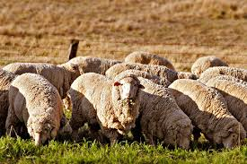


1. Налоговые доходы
Налоговые доходы бюджета Калиновского сельского поселения состоят из следующих поступлений:
налог на доходы физических лиц
налоги на совокупный доход (налог в связи с применением УСН, единый сельскохозяйственный налог)
налоги на имущество (налог на имущество физических лиц, земельный налог)
государственная пошлина за совершение нотариальных действий

Slide 5
Поступление налоговых доходов
Наименование показателя | План 2019 год руб. | План 2020 год Руб. | План 2021 год Руб.
Налоги на прибыль, доходы | 674600,0 | 737600,0 | 805700,0
- НДФЛ | 674600,0 | 737600,0 | 805700,0
Налоги на совокупный доход | 2506200,0 | 2494200,0 | 2499000,0
- ЕСХН | 2506200,0 | 2494200,0 | 2499000,0
Налоги на имущество | 4460500,0 | 4509600,0 | 4536000,0
- налог на имущество | 165800,0 | 214900,0 | 241300,0
- земельный налог | 4294700,0 | 4294700,0 | 4294700,0
Государственная пошлина | 55900,0 | 58100,0 | 60400,0
Государственная пошлина за совершение нотариальных действий | 55900,0 | 58100,0 | 60400,0
ВСЕГО | 7697200,0 | 7799500,0 | 7901100,0

Slide 6
Распределение налоговых доходов

Slide 7

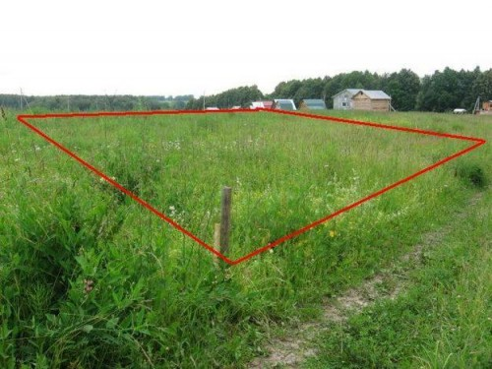


2. Неналоговые доходы
Неналоговые доходы бюджета Калиновского сельского поселения состоят из следующих поступлений:
доходы от оказания платных услуг и компенсации затрат государства
штрафы, санкции, возмещение ущерба

Slide 8
Поступление неналоговых доходов
Наименование показателя | План 2019 год руб. | План 2020 год руб. | План 2021 год руб.
Доходы от компенсации затрат государства | 0,00 | 0,00 | 0,00
Штрафы, зачисляемые в бюджет поселения | 0,00 | 0,00 | 0,00
ВСЕГО | 0,00 | 0,00 | 0,00

Slide 9



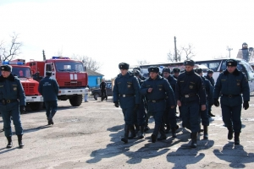
3. Безвозмездные поступления
Доходы бюджета Калиновского сельского поселения от безвозмездных поступлений состоят из следующих поступлений:
дотации на выравнивание бюджетной обеспеченности
субвенций (на осуществление первичного воинского учета, на определение перечня лиц, уполномоченных составлять протоколы об административных правонарушениях)
иных межбюджетных трансфертов (из бюджетов Ростовской области и Азовского района)

Slide 10
Доходы от безвозмездных поступлений
Наименование показателя | План 2018 руб. | План 2019 руб. | План 2020 руб.
Дотации на выравнивание бюджетной обеспеченности | 977600,0 | 1030100,0 | 927100,0
Субвенции бюджетам муниципальных образований | 191500,0 | 198500,0 | 200,0
- на осуществление первичного воинского учета | 191300,0 | 198300,0 | 0,0
- на определение перечня должностных лиц, уполномоченных составлять протоколы об административных правонарушениях | 200,0 | 200,0 | 200,0
Иные межбюджетные трансферты | 251800,0
- средства из бюджета РО на повышение заработной платы работникам культуры | 0,0 | 0,0 | 0,0
- средства дорожного фонда | 251800,0 | 0 | 0
ВСЕГО | 1420900,0 | 1228600,0 | 927300,0

Slide 11
Распределение безвозмездных поступлений

Slide 12

4. Расходы

Slide 13
Осуществление расходов по разделам и подразделам
РзПр | Наименование показателя | План, руб.
1 | 2 | 3
0104 | Расходы на администрацию поселения | 4668600,0
0113 | Другие общегосударственные вопросы | 144200,0
0203 | Национальная оборона | 191300,0
0309 | Национальная безопасность и правоохранительная деятельность | 15 000,00

Slide 14
Осуществление расходов по разделам и подразделам(продолжение)
РзПр | Наименование показателя | План
1 | 2 | 3
0409 | Национальная экономика (дорожный фонд поселения) | 233900,0
0503 | Благоустройство | 864200,0
0705 | Образование | 7000,0
0801 | Культура | 2917900,0
1001 | Пенсионное обеспечение | 70000,0
1101 | Физкультура и спорт | 5 000,00
Всего |  | 9118100,0

Slide 15
Распределение расходов по разделам и подразделам за 2019 год

Slide 16

СПАСИБО
ЗА ВНИМАНИЕ!

